Slide 1
МОУ Воскресенская СОШ
Отчет по инновационной деятельности в МОУ Воскресенская СОШ за 2021 год
16.11.2021

Slide 2
Инновационный проект
«Формирование финансовой грамотности
у обучающихся через проектную, исследовательскую и иные формы деятельности
в малочисленной сельской школе в РВГ»
Участники проекта:
Учащиеся: 1-4 класс- 18 человек
5-9 класс- 26 человек
10-11 класс- 8 человек
Родители- 67 человек
Педагоги- 8 человек
ИТОГО: 127 человек

Slide 3
2021год- Подготовительный этап
№п/п | Содержание работы | Ответственные исполнители | сроки | Прогнозируемые результаты
1 | Изучение “Концепции формирования финансовой грамотности у обучающихся средствами организации проектной деятельности и других форм интерактивного обучения” | Координаторы программы | январь | Выделены основные направления изучения основ финансовой грамотности в ОУ.
2. | Изучение результатов мониторинговых исследований и опыта работы других общеобразовательных учреждений по формированию финансовой грамотности. | Координаторы программы | январь | Выявление образцов положительной практики по формированию финансовой грамотности в образовательном процессе
3. | Подготовка теоретического и практического материала по разработке проекта “ Формирование финансовой грамотности у учащихся в РВГ”. | Координаторы программы | январь | Проект“ Формирование финансовой грамотности у учащихся в РВГ”
4. | Разработка проекта “ Формирование финансовой грамотности у учащихся в РВГ”. | Координаторы программы | январь | Проект“ Формирование финансовой грамотности у учащихся в РВГ”
5. | Определение критериев и показателей финансовой грамотности учащихся | Ответственные за реализацию проекта, руководители методических объединений | февраль | Разработка критериев и показателей финансовой грамотности учащихся
5. | Отбор контрольно-измерительные материалов для диагности финансовой грамотности учащихся. | Ответственные за реализацию проекта. | февраль | Определение контрольно-измерительные материалов для диагностики финансовой грамотности учащихся.
6. | Мониторинг финансовой грамотности обучающихся | Классные руководители 1-11 классов | март | Определение уровня финансовой грамотности учащихся.
7. | Выделение проблем развития финансовой грамотности учащихся. Анализ подготовки педагогов. | Координаторы проекта | март | Структура проблем по обучению финансовой грамотности учащихся.
8. | Разработка, обсуждение и утверждение проектов решений проблемы повышения финансовой грамотности учащихся и их родителей. | Директор школы, координаторы проекта | апрель | Подготовка проектов, ориентированных на создание системы повышения финансовой грамотности учащихся и их родителей.
9. | Разработка механизма реализации проекта, направлений и форм деятельности. | Координаторы проекта | апрель | Определение механизма реализации проекта.
10. | Определение тематики проектов по финансовой грамотности. Сбор материала. | Учителя- предметники | май | Включённость учащихся в проектную деятельность.

Slide 4
ИТОГИ работы 2021 года
Изучен опыт работы других общеобразовательных учреждений по формированию финансовой грамотности.
Проведён мониторинг финансовой грамотности обучающихся и педагогов.
Педагоги приняли участие в семинарах по финансовой грамотности на платформе «Я-Класс»
Учащиеся 7-11 классов просмотрели онлайн-уроки, организованные Центральным Банком России.
Проведены классные часы по формированию финансовой грамотности.
Учащиеся под руководством кураторов работали над экономическими проектами.
Организована внеурочная деятельность по финансовой грамотности: 5-6 классы « Финансовая грамотность»
10-11 классы «Основы финансовой грамотности».

Slide 5
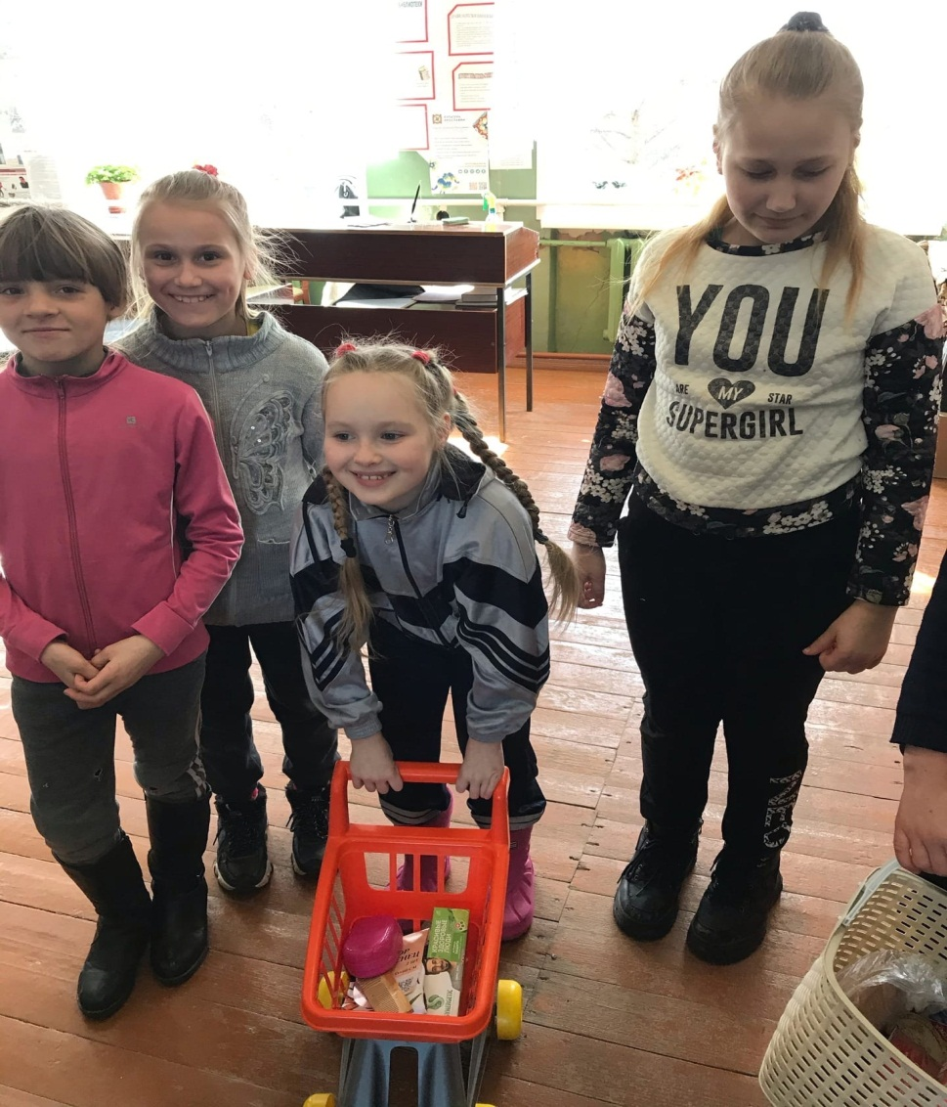
Неделя финансовой грамотности (приняли участие 32 ученика)
Викторина «Экономические загадки
Игра-квест «Дружи с финансами»
Беседа «Что такое банки»
СТЭМ «Финансовое мошенничество: скандалы, интриги, расследования»
Видеоролики «Как хранить и копить?»
.

Slide 6
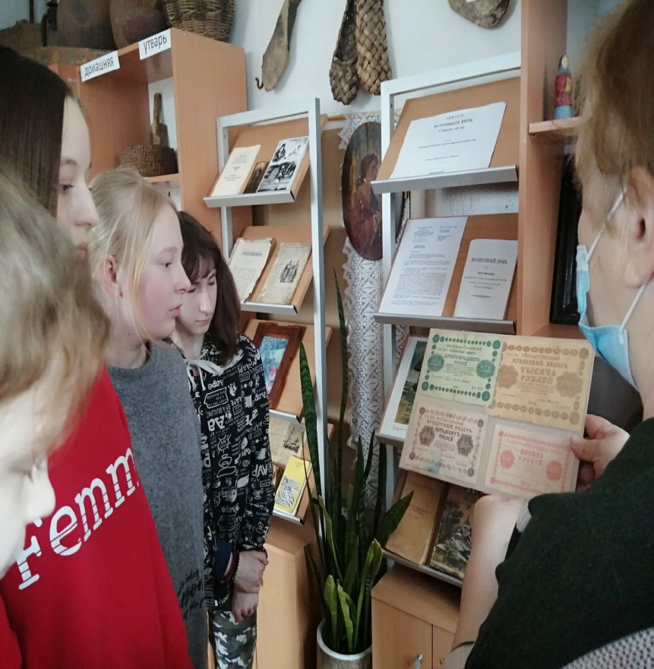
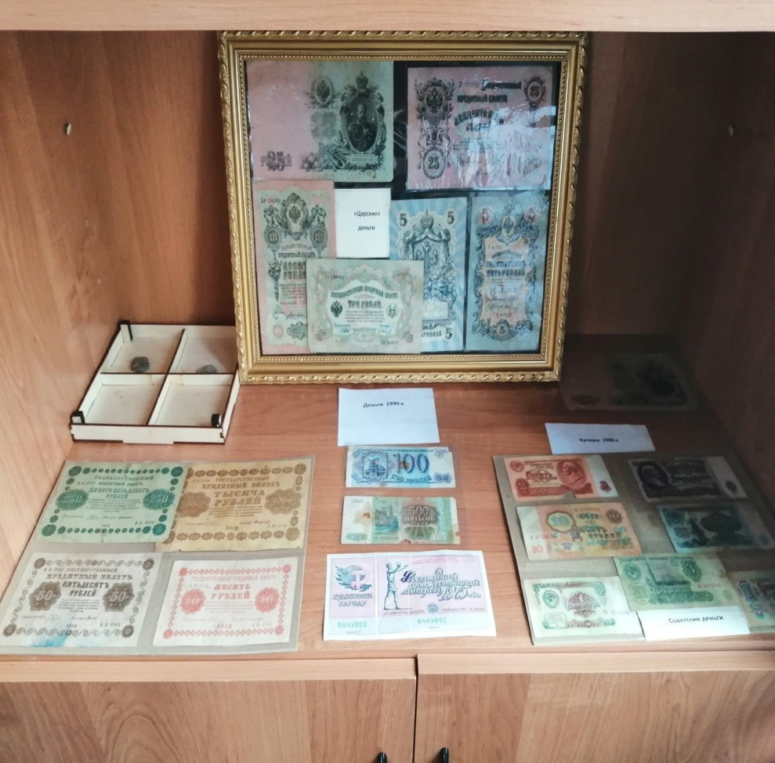
Финансовая грамотность на уроках
История. Тема: «Народы России в 17 веке. Понятие «товарообмен» на базе школьного музея.
Истоия

Slide 7
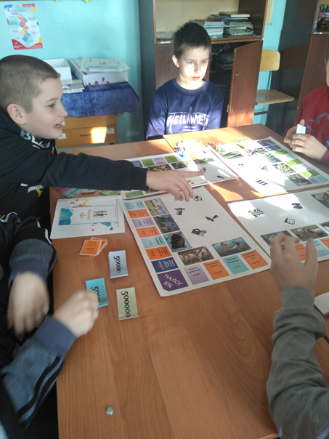
Финансовая грамотность на уроках
Технология. Игра «Фермер»
Игра «Мой город»
Игра «В объективе-экономика региона»
Истоия

Slide 8
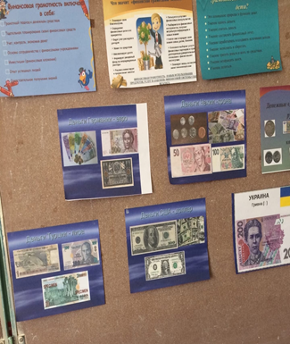
День финансовой грамотности в летнем оздоровительном лагере
Истоия

Slide 9
Трансляция опыта работы
Истоия
1. ММО учителей начальных классов- выступление по теме « Развитие математической и финансовой грамотности»
2. ММО учителей технологии – Финансовая грамотность в проектах учащихся.

Slide 10
ЗАДАЧИ на 2022 год
Формирующий этап 2022 год
№п/п | Содержание работы | Ответственные исполнители | сроки | Прогнозируемые результаты
1 | Игра- квест по основам финансовой грамотности «Деньги и кошелёк» 5-9 классы | Классные руководители 5-9 классов | январь | Активное участие учащихся, проявление заинтересованности
2. | Интеллектуальные соревнования «Юный финансист» 1-4 класс. Просмотр мультипликационных фильмов по финансовой грамотности. | Классные руководители 1-4 классов | февраль | Активное участие учащихся
3. | Деловая игра по предпринимательству «Рынок и капитал» День ФИНАНСОВ в школе. | Классные руководители 10-11 классов Классные руководители 1-11 классов | март | Участие в организации мероприятия. Вовлеченность всего ученического и педагогического коллектива.
4. | Представление проектов по финансовой грамотности на муниципальном уровне- Фестиваль «Радуга идей» ( для учащихся 1-4 классов) | Педагоги начальных классов | апрель | Получение опыта презентации деятельности учащихся.
5. | Составление плана курсовой подготовки педагогов по финансовой грамотности. Оценка уровня финансовой грамотности учащихся. Родителей, педагогов. | Заместитель директора по УВР | май | Повышение уровня финансовой грамотности педагогов. Повышение уровня финансовой грамотности
6. | Мониторинг финансовой грамотности обучающихся | Классные руководители 1-11 классов | сентябрь | Определение уровня финансовой грамотности учащихся.
7. | Участие в онлайн-уроках, проводимых Банком России. Участие в неделях финансовой грамотности. | Координаторы проекта. | октябрь | Возможность для учащихся получить равный доступ к знаниям по финансам, пообщаться с настоящими профессионалами рынка.
8. | Работа над проектами по финансовой грамотности. | Учителя- предметники | ноябрь | Развитие финансовых компетенций у учащихся.
9. | Выход с проектами по финансовой грамотности на муниципальный уровень- Муниципальный Фестиваль Проектов. | Заместитель директора по УВР | декабрь | Получение опыта презентации деятельности учащихся.

Slide 11
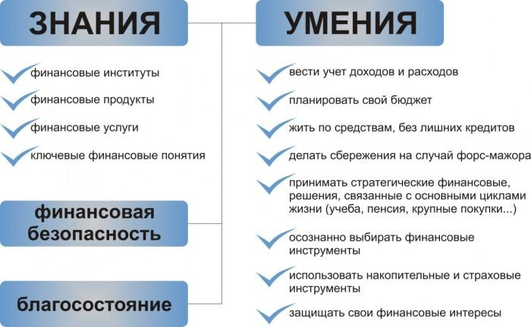
Прогнозируемые результаты инновационного проекта
Формирующий этап 2022 год

